Slide 1
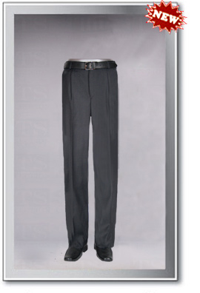
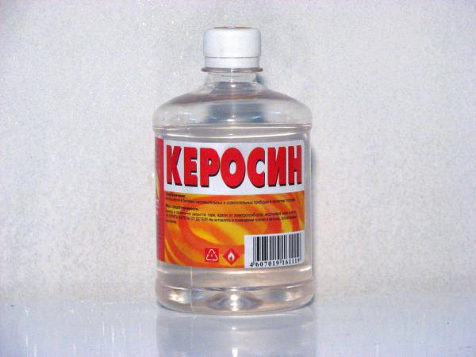
Найдите имена существительные, которые имеют форму только множественного числа
Notes:
Брюки, керосин

Slide 2
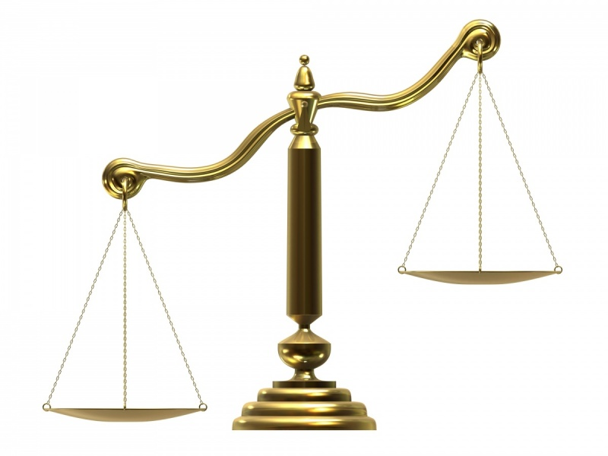

Notes:
Весы, молоко

Slide 3
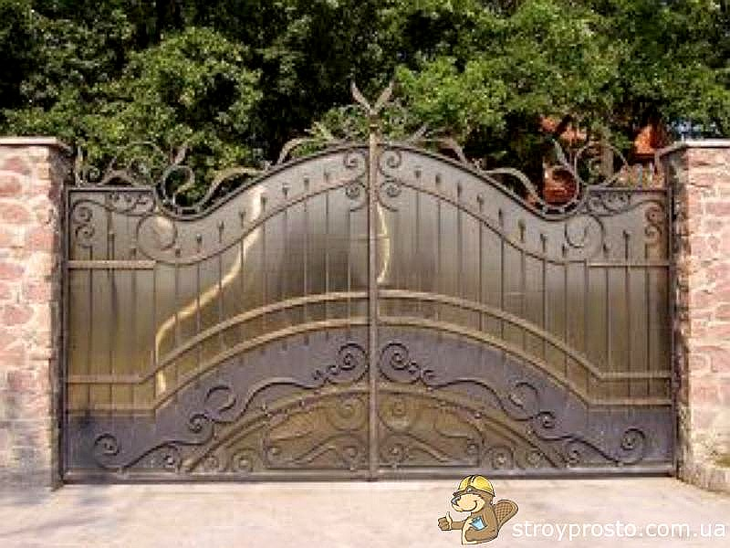
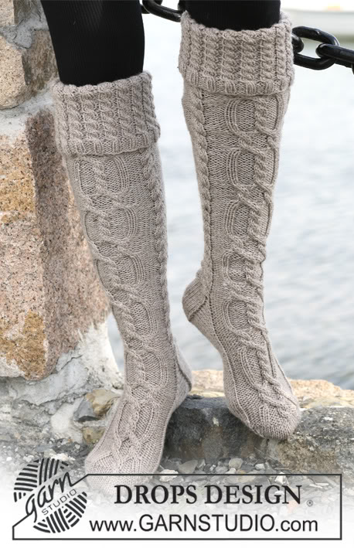
Notes:
Ворота, гольфы

Slide 4
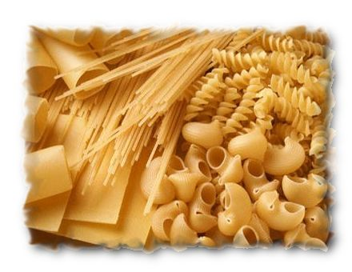
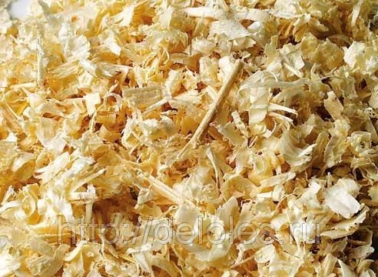
Notes:
Макароны, стружки

Slide 5
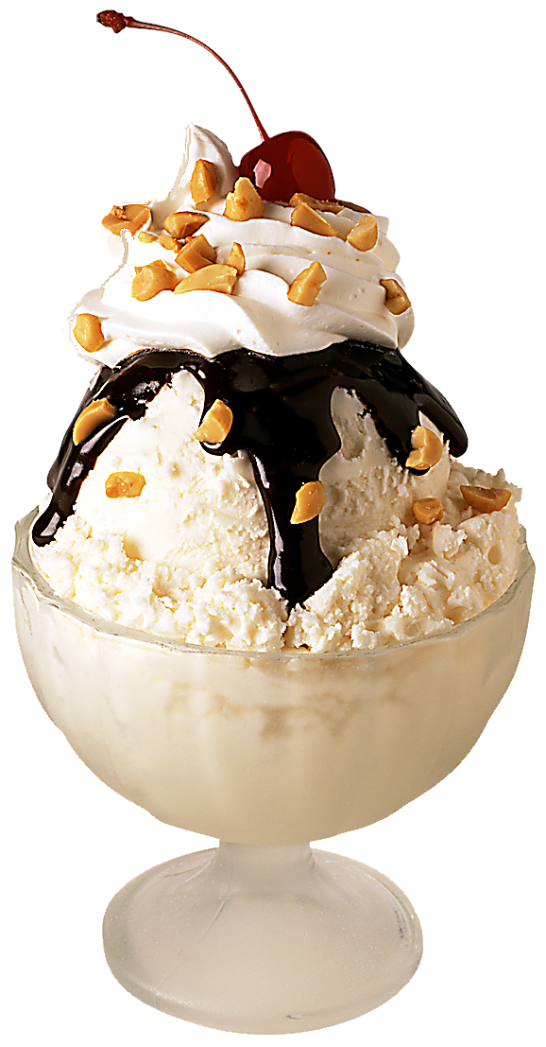
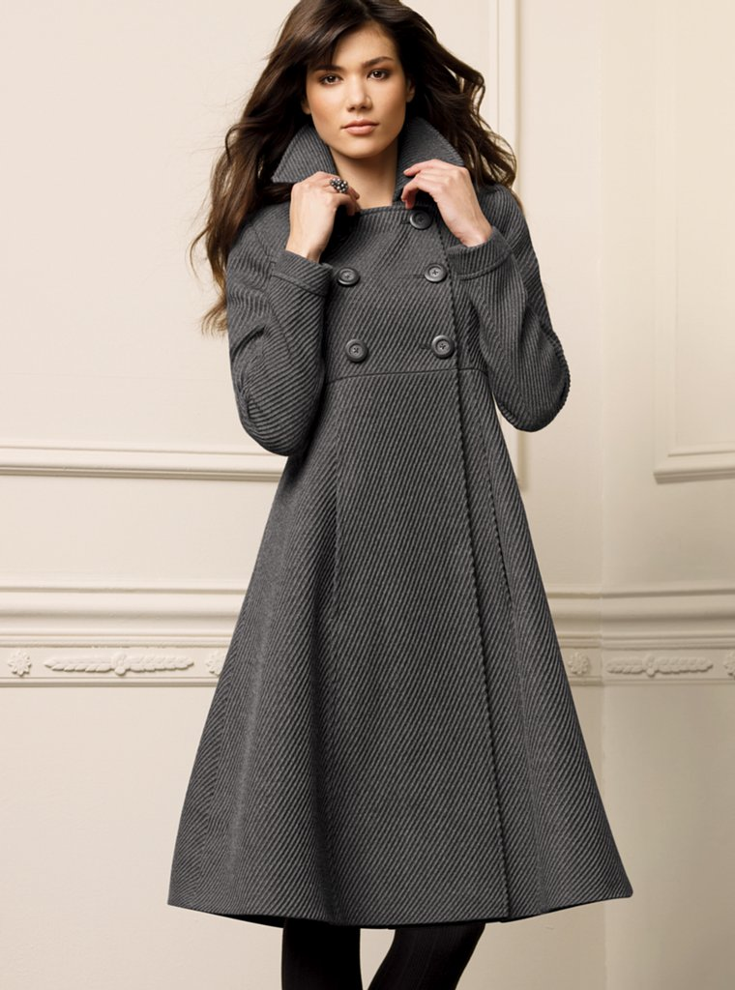
Notes:
Мороженое, пальто

Slide 6
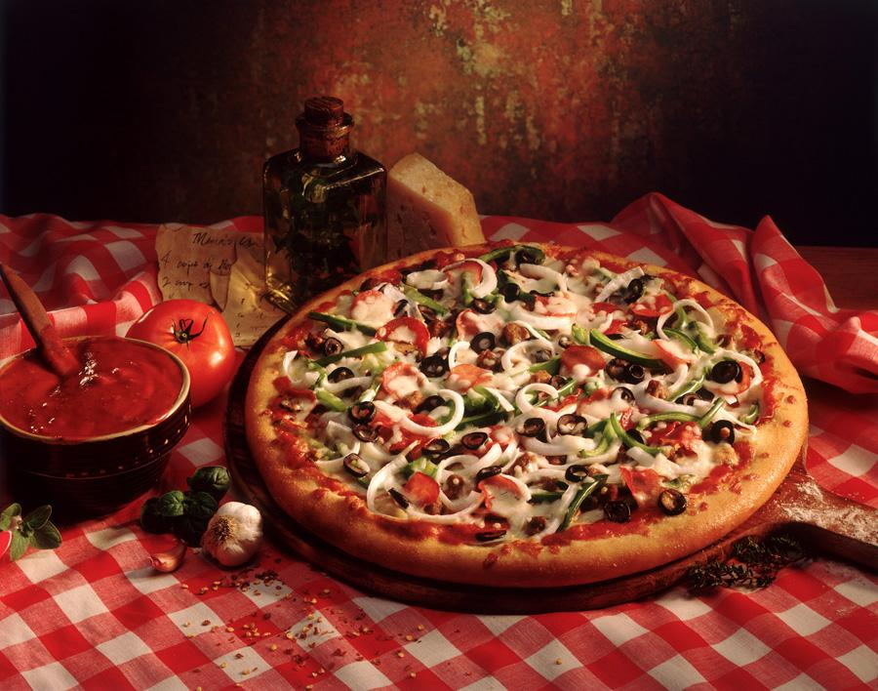
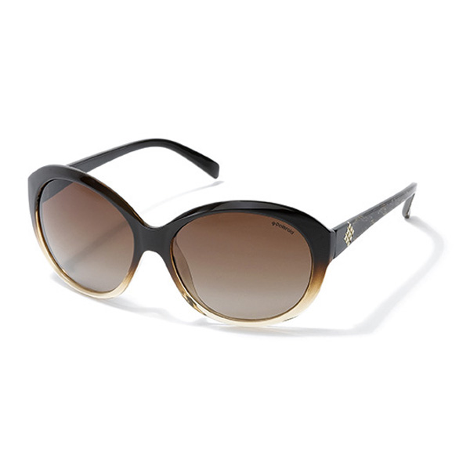
Notes:
Пицца, очки

Slide 7
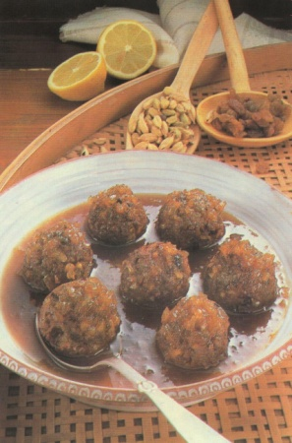

Notes:
Тефтели, тески

Slide 8
Спасибо за работу!

